Slide 1
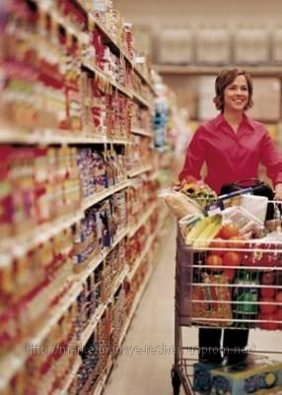
Мерчандайзинг

Slide 2
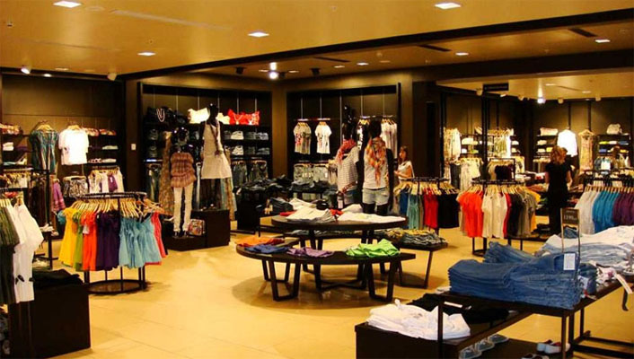
Слово «мерчандайзинг» происходит от английского merchandising - искусство торговать. Существует огромное количество определений слова «мерчандайзинг». Приведем лишь некоторые из них:

Slide 3
Мерчандайзинг - это такое представление товара или продукта в местах продаж, которое приближает продукт к покупателю, подчеркивает преимущества продукта, вызывает желание приобрести этот продукт, тем самым серьезно увеличить продажи;
Мерчандайзинг - это систематический процесс эффективного представления потребительских товаров в торговой точке;
Мерчандайзинг - это маркетинг в стенах магазина.

Slide 4
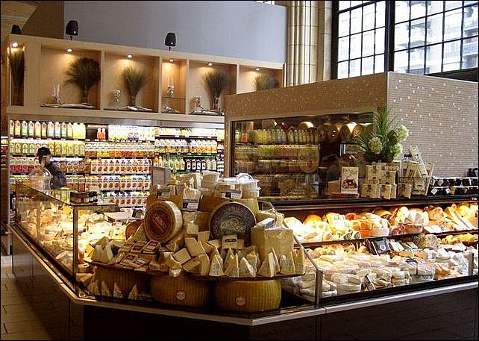
Продукцию можно рекламировать двадцать четыре часа в сутки - на улицах, по телевидению, в Интернете. Однако реклама не более чем провоцирует процесс - до 80% покупателей принимают решение о покупке непосредственно в магазине. Логично, что основной задачей становится представить товар в точке продаж так, чтобы покупатель его лучше видел и купил.

Slide 5
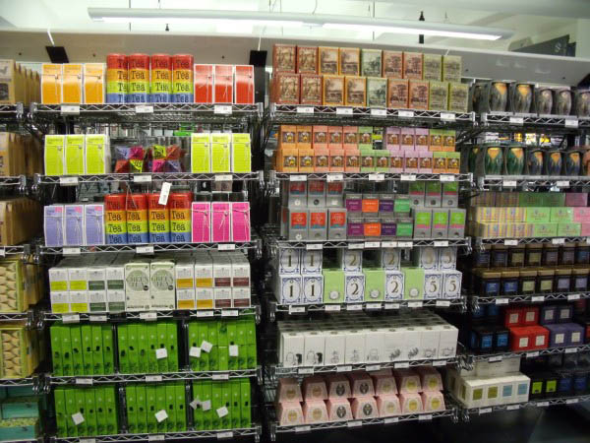
Цель мерчандайзинга – привлечь внимание покупателя и сделать его выбор проще и доступнее, путем выгодного размещения товара

Slide 6
Задачи мерчандайзинга:
Управление сбытом (эффективное представление товаров в магазине, привлечение внимания потребителей к новым товарам и специальным предложениям)
Поддержание конкурентоспособности предприятия (обеспечение более полного удовлетворения потребностей покупателей, закрепление в сознании покупателей отличительного образа магазина и ассортимента товаров, создание обстановки, в которой посетители получали бы удовольствие от процесса совершения покупок)
Совершенствование рекламно-коммуникационной политики (разработка программы маркетинговых коммуникаций, обеспечение покупателей необходимой информацией, совершенствование видов и способов применения рекламы)
Совершенствование торгово-технологических процессов в магазине (более эффективное использование торговых площадей, обеспечение доступности товаров для покупателей в процессе выбора без участия продавцов-консультантов, сокращение периода адаптации покупателей в торговом зале)

Slide 7
Выкладка товаров является одним из основных элементов системы мерчандайзинга. Очень часто внедрение мерчандайзинга начинают именно с контроля и анализа выкладки товара. Мерчандайзинг продукции так же важен, как разработка бренда товара, наружная реклама или проведение рекламных акций.

Slide 8
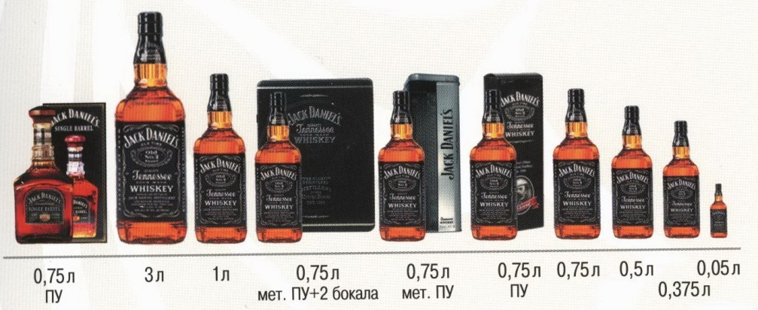
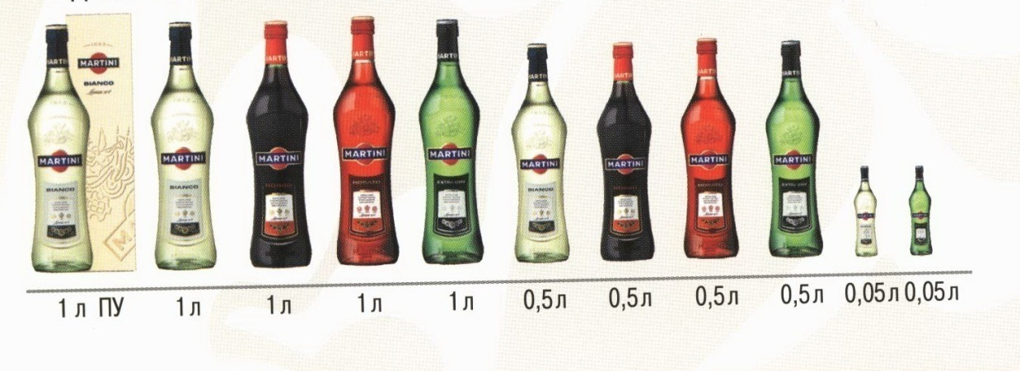
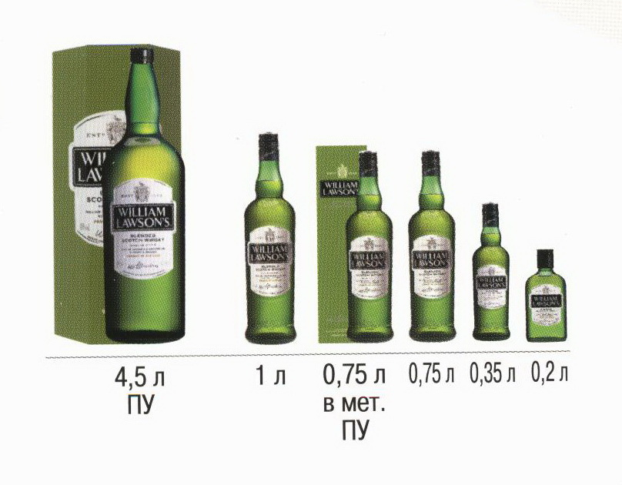
Планограмма – это схема, по которой расставляется ассортимент торговой марки. Безусловно, у всех организаций подобные карты выкладки различаются, но все они основаны на общих принципах.

Slide 9
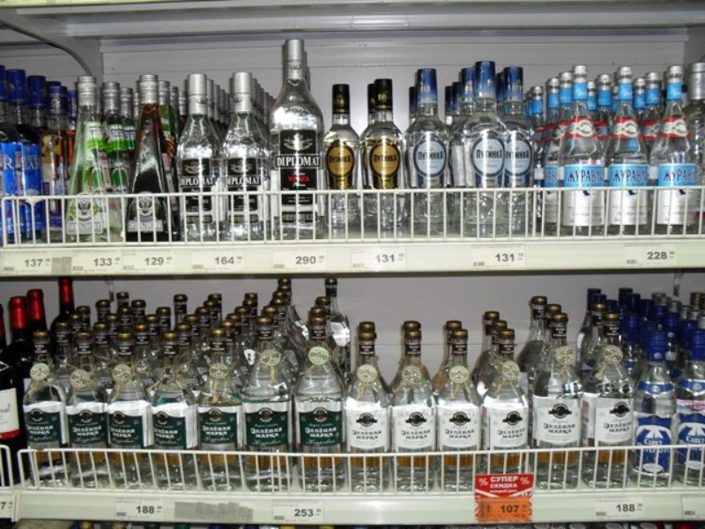
Ассортиментная матрица — это полный перечень всех товарных позиций, утвержденных для продажи в конкретном магазине на определенный период времени с учетом требований ассортиментной политики компании и особенностей формата и расположения магазина.

Slide 10
Ассортиментный минимум — перечень товарных позиций, которые должны постоянно присутствовать в конкретном магазине (или во всех магазинах сети) в любой период времени независимо от сезона. Это — ядро ассортимента, его основа. Он справедлив для всех магазинов сети. Товары, входящие в ассортиментный минимум, должны контролироваться мерчандайзерами постоянно. Наличие дефицита по этим товарам недопустимо.

Slide 11
Основные принципы работы торгового персонала:
Принцип DPSM –Distribution, Pricing, Shelving, Merchandising
Дистрибуция – наличие 100% ассортимента в 100% целевых торговых точек 100% времени
Ценовая политика – соблюдение рекомендованной производителем цены на товар
Полка – расположение товара на полке в пределах видимости, в пределах доступности и в соответствии с указателями
Мерчандайзинг – непосредственное представление товара в месте продажи

Slide 12
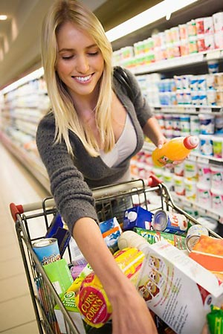
Мерчандайзинг базируется на четырех основных компонентах маркетинга (правило четырех P)
Product – продукт
Price – цена
Place – место
Promotion – продвижение, реклама

Slide 13
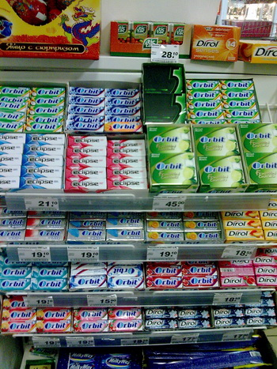
PRODUCT – продукт
Ключевой задачей наличия товара и создание уровня запаса, достаточного для непрерывного присутствия ассортимента в торговой точке. Объем очередного запаса должен обеспечивать уровень запаса, который как минимум в 1,5 раза превышает предполагаемые
продажи за период до следующей поставки.
Продукция, фирменное торговое оборудование, полки и рекламные материалы должны содержаться в чистоте и неповрежденном виде.

Slide 14
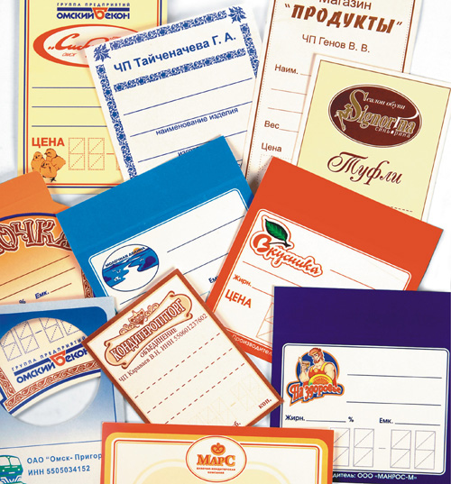
PRICE – цена
Цена продукции должна быть четко обозначена и хорошо видна покупателю, ценник не должен закрывать товар. Ценники должны присутствовать и в дополнительных местах продаж.При объемном представлении информация о ценнике должна быть видна с любой точки подхода к товару. Отсутствие ценника в 95% случаев отпугивает покупателя, он не покупает «бесценный» продукт.

Slide 15
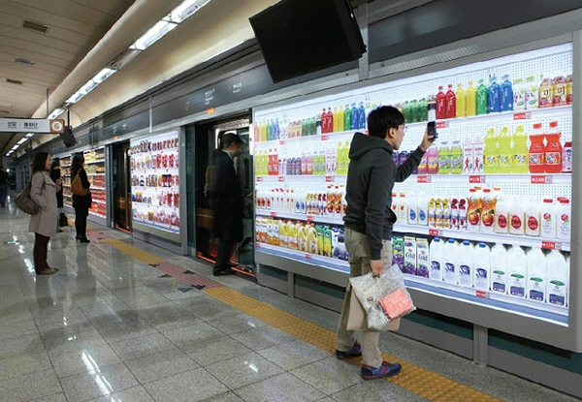
PLACE – место
Правильное месторасположение продуктов помогает максимально охватить поток покупателей и задействовать импульс при покупке.

Slide 16
PROMOTION – продвижение, реклама
Одним из правил мерчандайзинга является принцип: все должно быть понятно покупателю с минимальными пояснениями продавца. Для привлечения внимания, повышения узнаваемости брендов, подчеркивания их имиджа и, как следствие, увеличения продаж, продукция должна быть выделена рекламными (POS) материалами.

Slide 17
Существует несколько общих правил размещения рекламных материалов. Они должны:
Находиться непосредственно около выкладки указанного товара либо по ходу к ней;
Быть хорошо видны покупателю;
Быть актуальными ( материалы конкретной рекламной кампании устанавливаются в начале проведения кампании и изымаются по ее окончании);
Находиться в чистоте и целости.

Slide 18
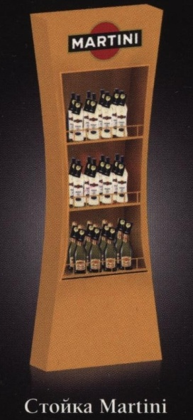
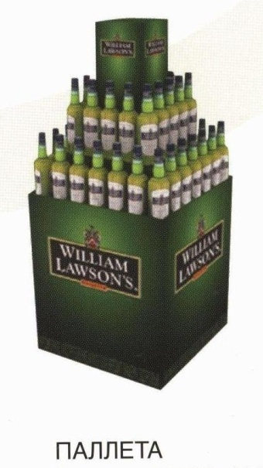
Рекламные материалы:
Дисплей/Стойка – вид дополнительной выкладки, когда товар располагается на специальной имиджевой конструкции из картона, пластика, дерева или металла.
Торец – вид дополнительной выкладки товара, когда он располагается на торцевом полочном стеллаже.
Паллета/Паллетная выкладка – вид дополнительной выкладки, при которой товар располагается на полу торгового зала на специальной паллетной конструкции или непосредственно на ящиках из-под продукции, как правило , оформленных паллетной обмоткой.
Паллетная обмотка – лента из гофроматериала или винила с нанесенным повторяющимся изображением – логотипом, слоганом, названием торговой марки – для оформления паллеты из ящиков.

Slide 19
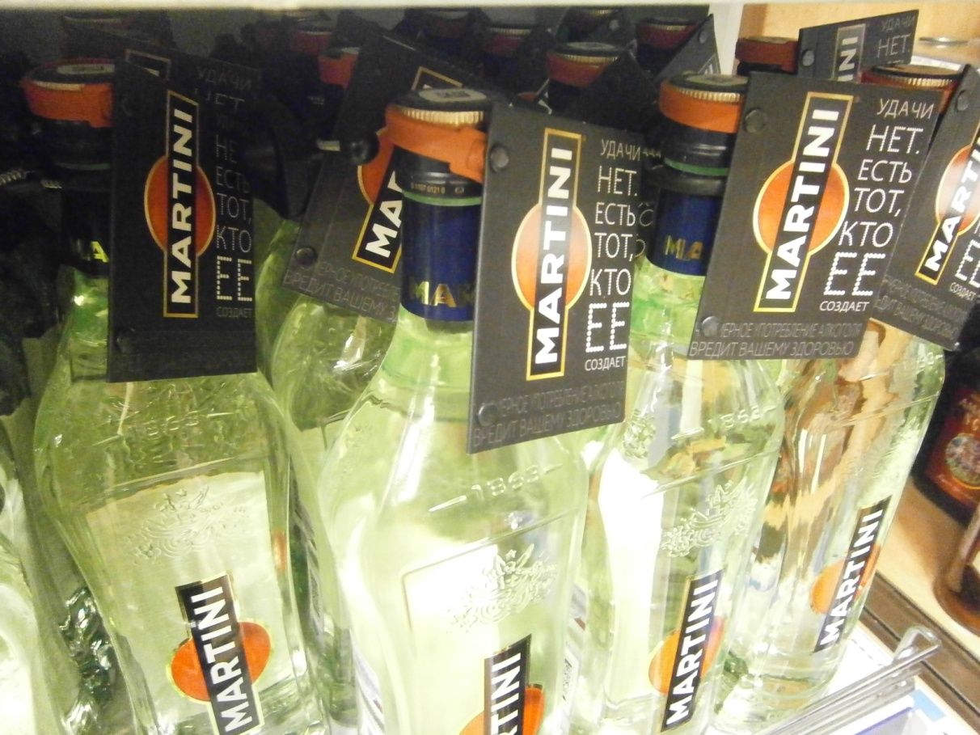
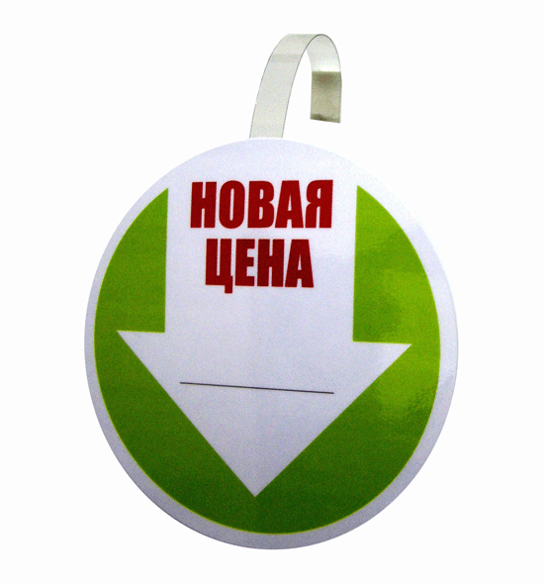
Воблер – вид POS материала, представляющий собой полиграфическое изображение на плотной бумаге, картоне или пластике с приклеенной к нему двусторонним скотчем прозрачной пластмассовой полоской. Другой стороной эта полоска с помощью такого же скотча прикрепляется к любой вертикальной плоскости.
Некхенгер – вид POS материала, представляющий собой полиграфическое изображение на плотной бумаге или картоне, которое вешается непосредственно на горлышко бутылки.

Slide 20
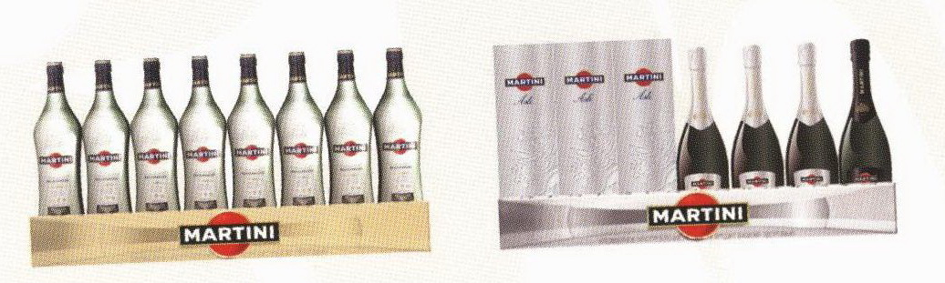
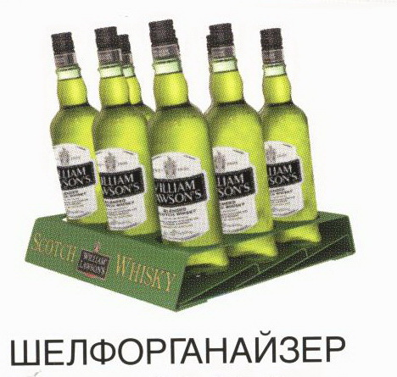
Шелфорганайзер - вид POS материала, представляющий собой полиграфическое изображение на плотной бумаге, картоне или пластике в виде лотка на который ставится товар на полке.
Шелфтокер – вид POS материала, представляющий собой полиграфическое изображение на плотной бумаге, картоне или пластике , которое крепится к полке непосредственно под товаром и служит мини-вывеской, выделяющей продукт среди других

Slide 21
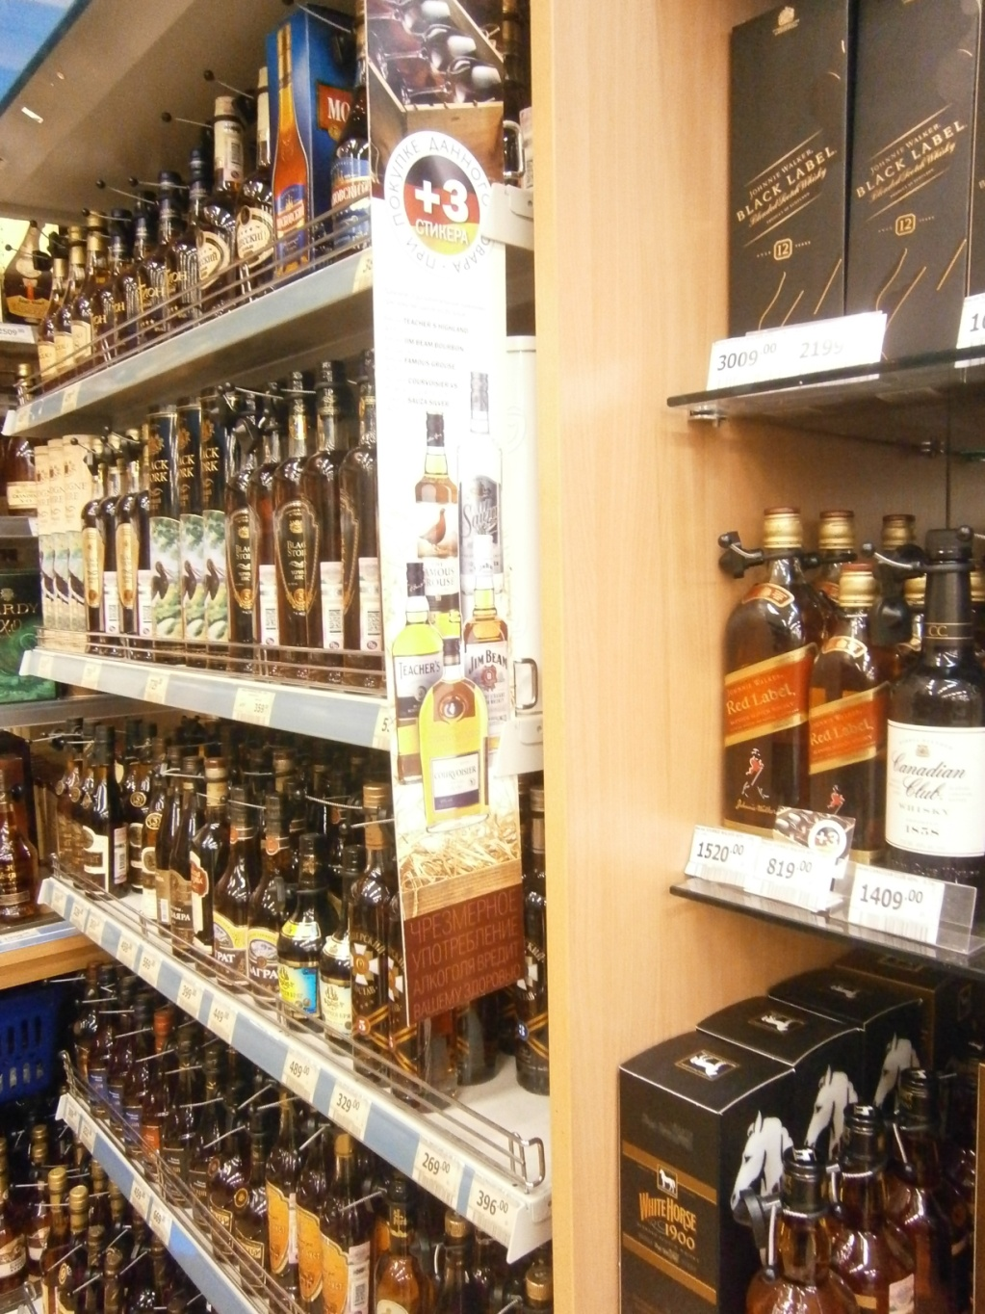
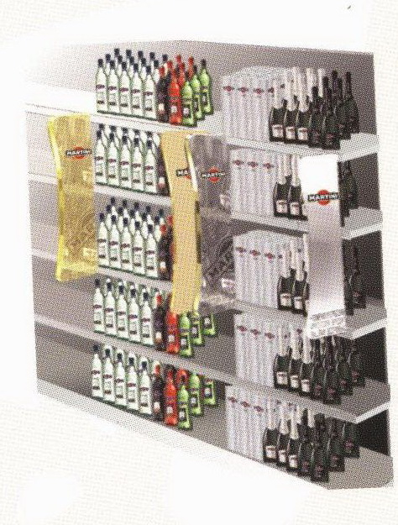
Шелфдивайдер - вид POS материала, представляющий собой полиграфическое изображение на плотной бумаге, картоне или пластике , которое располагается перпендикулярно полке, выделяя визуально товар или целую категорию.

Slide 22

Правило золотого треугольника
..
- это некое правило расположения товара, по которому посетитель двигается в зале самообслуживания по четким траекториям: Вход – Интересующая витрина – Касса. Другими словами, задача торговых работников разместить наиболее популярный и интересный товар таким образом, чтобы покупатель провел в магазине максимально возможное время. При этом на пути к желаемому и обратно к кассе покупатель видит все многообразие ассортимента магазина.
По данным экспертов установлено, что 80-90% покупателей обходят все точки продажи, расположенные по периметру торгового зала и лишь 40-50% покупателей обходят внутренние ряды. Наиболее " горячими" местами при этом являются начало потока покупателя и зона касс.

Slide 23
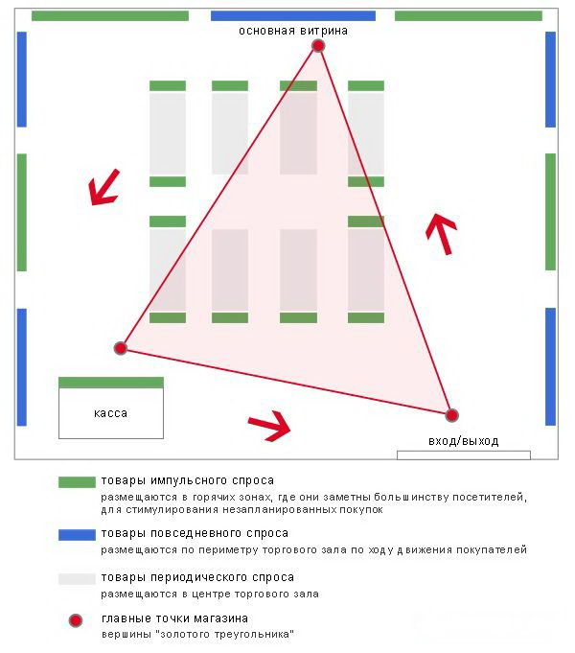
Как должен выглядеть «золотой треугольник» в торговом зале?

Slide 24
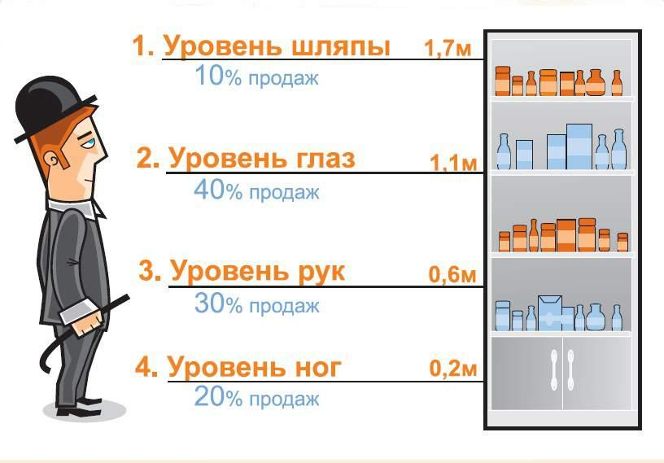
Правило «золотой полки».
Покупатель уделяет большое внимание продукции, находящейся на уровне глаз и рук.

Slide 25
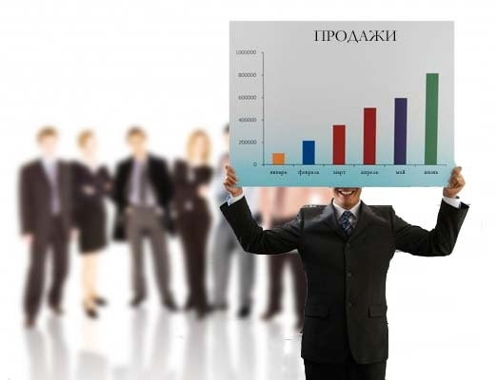
Существует несколько способов организации мерчендайзинга в компаниях
Мерчандайзеры входят в отдел продаж
Мерчандайзинг является самостоятельным отделом
Компания пользуется услугами мерчандайзинга сторонних агенств

Slide 26
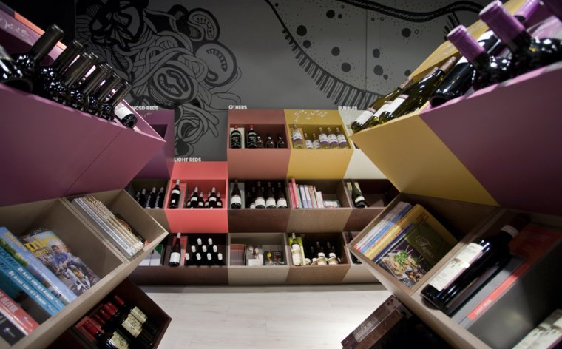
Онлайн-торговец Grapy.nl также решил стать ближе к клиенту и открыл свой первый оффлайн-магазин, использовав в нем модульные секции под необычным углом.
Это, кстати, магазин в магазине. Винная продукция размещена внутри книжного магазина Het Verborgen Rijk в Амстердаме, и бутылки здесь соседствуют с книгами.

Slide 27
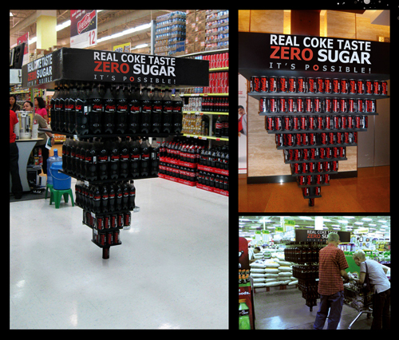
В рекламной кампании Coke Zero агентство Leo Burnett (Манила, Филиппины) предложило интересную идею для выкладки товара в магазине - перевернутую пирамиду как подтверждение того, что невозможное возможно.
А главное - креаторам агентства удалось сохранить функциональность выкладки при всей ее невероятности. В результате такого размещения продажи напитка в супермаркетах-участниках акции выросли на 13%.

Slide 28
Результаты мерчандайзинга
Для потребителя
Легче ориентироваться в категории и выбрать необходимый продукт
Как следствие, более легкий, удобный, приятный процесс покупки в целом
Для владельца магазина
Увеличение покупательского потока
Проще управлять товарооборотом
Увеличение продаж сопутствующих товаров
Увеличение объема продаж и прибыли
Для производителя
Привлечение внимания покупателя к товару
Доведение до потребителя информации о свойствах и преимуществах товара
Стимулирование желание потребителей выбрать и купить продвигаемый товар
Формирование положительного имиджа компании у персонала торговой точки и покупателей
Конкурентное преимущество
Увеличение объемов продаж и прибыли

Slide 29

СПАСИБО ЗА ВНИМАНИЕ

